Slide 1
“ACCESO A INTERNET EN UNA RED UMTS”
Diseño de una red UMTS para brindar el servicio de Internet en la vía a la costa de la Ciudad de Guayaquil desde el Km. 10 hasta el Km. 25.

Slide 2
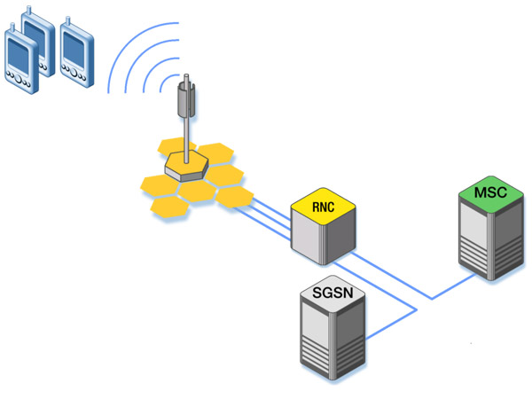
UMTS
UMTS: Sistema de Telecomunicaciones Universal Móvil
Este sistema permite la provisión combinada de voz y datos.
Utiliza una red de acceso inalámbrica de 3era generación para llegar al cliente final.

Slide 3
UMTS
UMTS: Sistema de Telecomunicaciones Universal Móvil
Este sistema permite la provisión combinada de voz y datos.
Utiliza una red de acceso inalámbrica de 3era generación para llegar al cliente final.

Slide 4
Descripción del Proyecto
El proyecto consiste en el diseño de una red con la tecnología UMTS para brindar el servicio de internet.
Para demostrar el funcionamiento, se escogió el sector de la vía a la costa(desde el Km 10 al Km 25), que es unos de los sectores de reciente crecimiento poblacional de la ciudad de Guayaquil, y en éste, los servicios de telecomunicaciones no son eficientes.

Slide 5
Ítems a tratar
Aspecto comercial
Aspecto técnico
Conclusiones

Slide 6
Aspecto Comercial

Slide 7
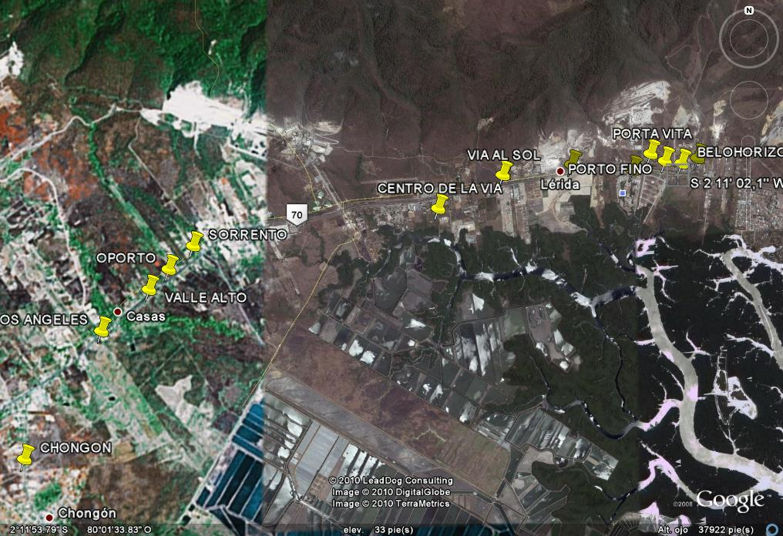
Distribución de la demanda
C
B
A

Slide 8
Distribución de la competencia

Slide 9
Situación al finalizar el 3er. año de servicio

Slide 10
Usuarios de internet en el Sector

Slide 11
Penetración de usuarios de internet del diseño

Slide 12
Aspecto Técnico

Slide 13
UMTS
Usuarios
Nodo B
Núcleo

Slide 14
Especificaciones del Nodo B
Ítem | Medida | Observación
Cantidad de Nodo B | 2 | Para cubrir los 3 sectores
Configuración | 1+1+1 | 3 sectores y cada uno con su respectiva portadora
Altura de la antena | 30 mts.
Modo de acceso | FDD | (Duplexación por división de frecuencia).
Ancho de banda de la portadora[MHz] | 3 Mhz
Capacidad de usuarios | 204 aprox. | Usuarios por portadora
Rango de frecuencia | 1890 Mhz a 1910Mhz 1970 Mhz a 1990Mhz | 30Mhz (2x20 Mhz), es decir, 20Mhz por cada rango
Cantidad de portadoras (frecuencias) | 6 | Ancho de banda total (40Mhz) / Ancho de banda de la portadora(3Mhz)

Slide 15
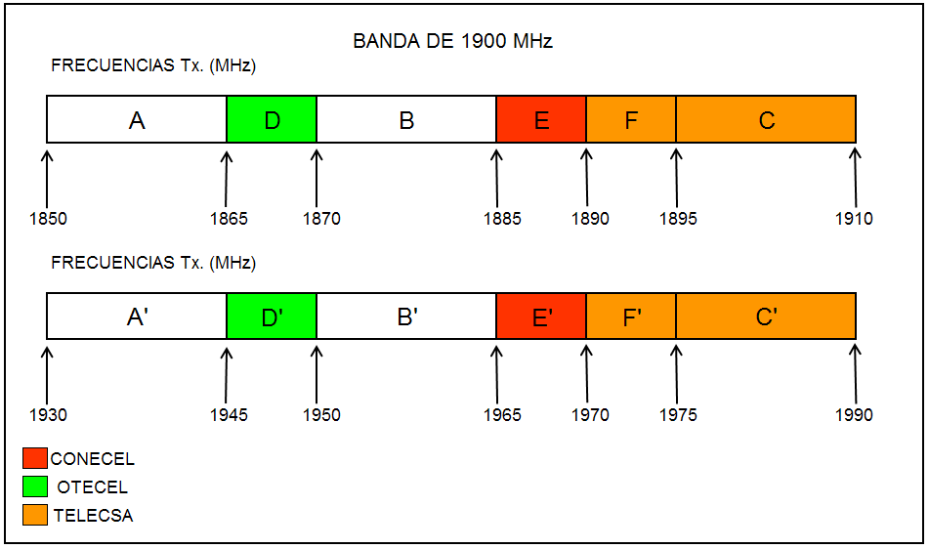
Espectro de frecuencias Ecuador en la banda de 1900 Mhz

Slide 16
Plan de Frecuencia
FDD |  | RANGO DE FRECUENCIA |  | FRECUENCIA CENTRAL
DL | F1 | 1891 | 1894 | 1892.5
 | F2 | 1894 | 1897 | 1895.5
 | F3 | 1897 | 1900 | 1898.5
 | F4 | 1900 | 1903 | 1901.5
 | F5 | 1903 | 1906 | 1904.5
 | F6 | 1906 | 1909 | 1907.5
UL | F1' | 1971 | 1974 | 1972.5
 | F2' | 1974 | 1977 | 1975.5
 | F3' | 1977 | 1980 | 1978.5
 | F4' | 1980 | 1983 | 1981.5
 | F5' | 1983 | 1986 | 1984.5
 | F6' | 1986 | 1989 | 1987.5

Slide 17
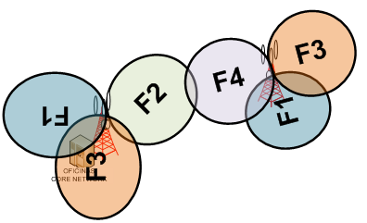
Distribución de Frecuencias

Slide 18
Nodo Porta Vita
NODO | PORTA VITA
SECTOR | PORTA VITA X | PORTA VITA Y | PORTA VITA Z
LONGITUD | 79° 59’ 11.6’’ | 79° 59’ 11.6’’ | 79° 59’ 11.6’’
LATITUD | 2° 10’ 56.7’’ | 2° 10’ 56.7’’ | 2° 10’ 56.7’’
FRECUENCIA CENTRAL DL[MHZ] | 1898,5 | 1892,5 | 1901,5
 | F3 | F1 | F4
FRECUENCIA CENTRAL UL [MHZ] | 1978,5 | 1972,5 | 1981,5
 | F3' | F1' | F4'
AZIMUTH | 0 | 120 | 240
TILT MECÁNICO | 3 | 6 | 3

Slide 19
Nodo Valle Alto
NODO | VALLE ALTO
SECTOR | VALLE ALTO X | VALLE ALTO Y | VALLE ALTO Z
LONGITUD | 80° 03’ 49.2’’ | 80° 03’ 49.2’’ | 80° 03’ 49.2’’
LATITUD | 2° 12’ 12.2’’ | 2° 12’ 12.2’’ | 2° 12’ 12.2’’
FRECUENCIA CENTRAL DL[MHZ] | 1895,5 | 1898,5 | 1892,5
 | F2 | F3 | F1
FRECUENCIA CENTRALUL [MHZ] | 1975,5 | 1978,5 | 1972,5
 | F2' | F3' | F1'
AZIMUTH | 350 | 110 | 230
TILT MECÁNICO | 3 | 2 | 3

Slide 20
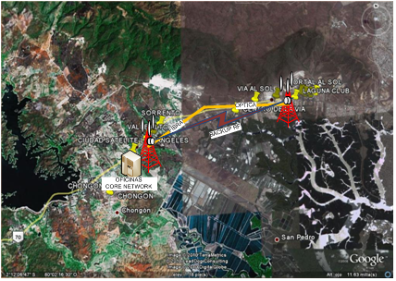
Ubicación y Conexión de Nodos B

Slide 21
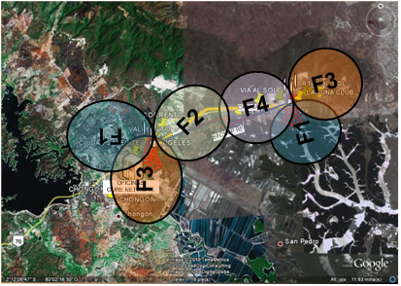
Diseño del Sistema

Slide 22
URBANIZACION | DISTANCIA (Km) | NODO B | MODULACION | VELOCIDAD MAX. (kbps)
Los Ángeles | 1,06 | Valle Alto | 32 QAM | 2048
Valle Alto | - | Valle Alto | 32 QAM | 2048
Sorento | 1,03 | Valle Alto | 32 QAM | 2048
Oporto | 0,53 | Valle Alto | 32 QAM | 2048
Chongón | 3,46 | Valle Alto | QPSK | 512
Vía al Sol | 2,57 | Porta Vita | 16 QAM | 1024
Puerto Seimor | 2,73 | Porta Vita | 16 QAM | 1024
Arcadia | 3 | Porta Vita | QPSK | 512
Terra Nostra | 1,38 | Porta Vita | 32 QAM | 2048
Laguna Club | 0,44 | Porta Vita | 32 QAM | 2048
Portofino | 0,32 | Porta Vita | 32 QAM | 2048
Belo Horizonte | 0,57 | Porta Vita | 32 QAM | 2048
Torres del Salado | 0,67 | Porta Vita | 32 QAM | 2048
Porta al Sol | 0,83 | Porta Vita | 32 QAM | 2048
Porta Vita | - | Porta Vita | 32 QAM | 2048
Casa Club | 0,94 | Porta Vita | 32 QAM | 2048
Belesa | 0,76 | Porta Vita | 32 QAM | 2048

Slide 23
Ancho de Banda del Diseño
AÑO | TOTAL DE CLIENTES | USUARIOS A 300 Kbps (8 a 1) | USUARIOS A 500 Kbps (8 a 1) | USUARIOS A 1024 Kbps (4 a 1) | USUARIOS A 2048 kbps (1 a 1) | Uso total a 300 kbps [Mbps] | Uso total a 500 kbps [Mbps] | Uso total a 1024 kbps [Mbps] | Uso total a 2048 kbps [Mbps] | Uso Total[Mbps]
2010 | 386 | 212 | 155 | 17 | 2 | 7,97 | 9,66 | 4,45 | 3,96 | 26,03
2011 | 907 | 499 | 363 | 41 | 5 | 18,71 | 22,68 | 10,45 | 9,29 | 61,14
2012 | 1.563 | 860 | 625 | 70 | 8 | 32,24 | 39,08 | 18,01 | 16,01 | 105,34
2013 | 1.799 | 989 | 719 | 81 | 9 | 37,10 | 44,97 | 20,72 | 18,42 | 121,21
2014 | 2.042 | 1.123 | 817 | 92 | 10 | 42,12 | 51,05 | 23,52 | 20,91 | 137,60
2015 | 2.280 | 1.254 | 912 | 103 | 11 | 47,04 | 57,01 | 26,27 | 23,35 | 153,67
2016 | 2.502 | 1.376 | 1.001 | 113 | 13 | 51,60 | 62,55 | 28,82 | 25,62 | 168,59
2017 | 2.725 | 1.499 | 1.090 | 123 | 14 | 56,20 | 68,12 | 31,39 | 27,90 | 183,62
2018 | 2.949 | 1.622 | 1.180 | 133 | 15 | 60,83 | 73,74 | 33,98 | 30,20 | 198,75
2019 | 3.175 | 1.746 | 1.270 | 143 | 16 | 65,49 | 79,39 | 36,58 | 32,52 | 213,98
2020 | 3.403 | 1.872 | 1.361 | 153 | 17 | 70,19 | 85,07 | 39,20 | 34,85 | 229,31

Slide 24
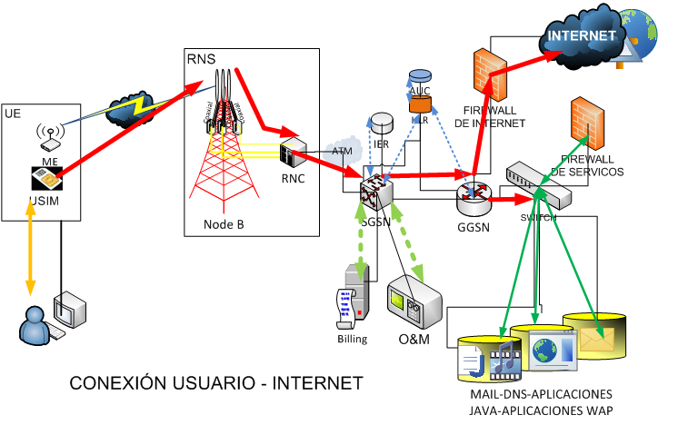
Esquema Usuario-Red

Slide 25
Conclusiones
Al realizar el estudio se encuentra que con dos Nodos B´s es suficiente para cubrir la demanda del primer año de operaciones, pero al aumentar la demanda en el tiempo, se debe agregar un Nodo B adicional en el sexto año.
En el tercer año es necesario cambiar la configuración de 1+1+1 a 2+2+2 y utilizar las portadoras F5 y F6 disponibles, para evitar interferencias entre frecuencias portadoras.
Por medio del SGSN y GGSN, ubicados en el Núcleo de la red, se distribuye las peticiones de acceso a internet de los usuarios
El análisis de mercado permite decir que a los 10 años se cubrirá hasta el 56.5% de los clientes potenciales.
En el mercado actual el servicio mínimo es de 300 Kbps con una compresión de 8 a 1. El diseño consideró una compresión de 8 a 1 para los usuarios de 300 Kbps y 512 Kbps, una compresión de 4 a 1, para los usuarios de 1024 Kbps y una compresión de 1 a 1 para los usuarios de 2048 Kbps dado que en el área también es posible proveer servicios corporativos.

Slide 26
Conclusiones
La modulación adaptativa con la que se puede brindar servicio de acceso a internet es QPSK y QAM (16-32) ya que BPSK solo se usa para voz. Esto hace que se deba tener precaución en cuanto a la distancia de los usuarios respecto de la base ya que este parámetro es crítico respecto de tipo de modulación digital.
En razón de estar ubicados en una zona alejada de la ciudad, donde la interferencia de las bases contiguas es mucho menor, se considera que la capacidad en bps de las estaciones bases no disminuyen mayormente con la distancia [20] y se puede asumir que esa capacidad se mantiene constante para las diferentes modulaciones.
Se debe tomar en cuenta que los cambios que se producen en la configuración de los Nodos B son debido a la capacidad de usuarios que se puede gestionar por cada portadora, mas no porque se tenga problemas con la cobertura.

Slide 27
Recomendaciones
Realizar una predicción de cobertura RF usando paquetes computacionales profesionales para afinar el nivel promedio estadística de potencia existente en el sector con la finalidad de precisar sitios donde en promedio se pueda ofrecer mayores velocidades.
Se recomienda la utilización de antenas inteligentes en las bases con las que se pueda disminuir tanto la potencia de comunicación móvil-base como la interferencia entre móviles y entre bases. Este tipo de antena también va a ayudar en la cobertura de las carreteras cercanas a las urbanizaciones.
Se recomienda la utilización de portadoras diferentes para el sector en donde se superponen la iluminación de las bases.

Slide 28
Recomendaciones
Ubicar las bases lo más cercano posible a las urbanizaciones en razón de que la distancia usuario-base es un parámetro critico de diseño y es conveniente tener en cuenta la densidad de población, esto es, la mayor cantidad de usuarios potenciales.
Es recomendable dejar un valor de frecuencia como seguridad, para evitar la interferencia con las otras bandas que son usadas para otros tipos de servicio.

